Slide 1
NASNet (1)
Learning Transferable Architectures for Scalable Image Recognition
2024-06-24
2115686 최세인

Slide 2
Index
Introduction
NASNet Architecture
Reinforcement - Search Space
Controller RNN
Experiment and Result

Slide 3
Introduction
아키텍처 설계의 연구. Convolutional architecture 최적화, scalable한 method.
NAS -> NASNet
인간이 만든 net vs. 기계가 만든 net
Computational 과부하
CIFAR-10같은 mini dataset 이용 -> proxy model
ImageNet에 대해 scalable하게 적용
NAS(Neural Architecture Search)
아키텍처 최적화 방법 찾는 강화학습 search method
ImageNet에 적용시expensive
Net 전체를 serarch space로 설정
NASNet search space 설계
Transferrability 달성
Cell 하나의 search space
NASNet
Search space에서 찾은 최적의 아키텍처
(Best Cell Structure)
더 빠르고, cell의 generalize쉬움
CIFAR-10->transfer->ImageNet

Slide 4
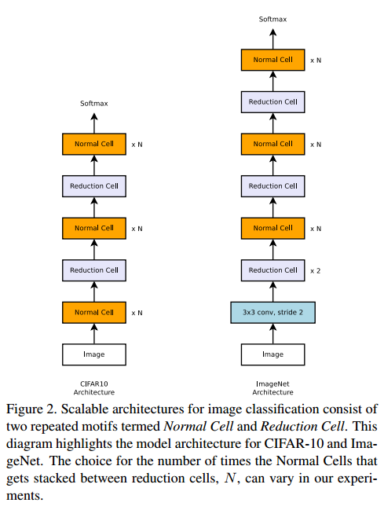
NASNet Architecture
CIFAR-10, ImageNet -> 서로 다양한 크기
쉽게 build 위하여 2types convolutional cells
1. Normal Cell – same dimension output feature map
2. Reduction Cell – cut half input feature map w,h
Use stride 2
2type cell 교차하여 net 구성
장점
Spatial activation size가 절반 감소 -> output filter 수 2배 => 일정한 hidden state 유지 효과
Free parameter : N(motif repetition), num of convolutional filters

Slide 5
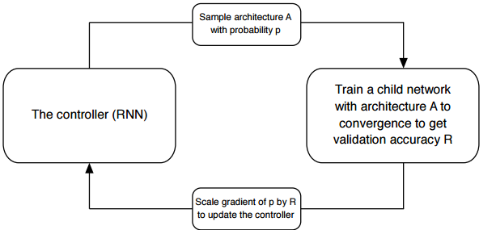
Reinforcement - Search Space
각 convolutional layer의 stride, filter size 등을 결정하는 RNN Controller & 모델을 학습
Val accuracy를 reward.
강화학습은 여러 episode로 이루진 branch 통해 이루어짐 -> 오랜 시간 걸림

Slide 6
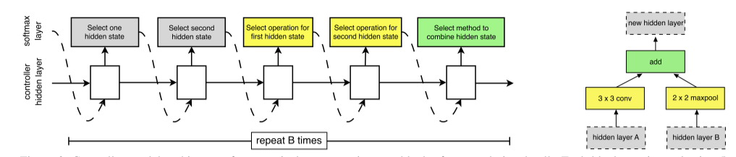
Reinforcement - Search Space cell 생성
Search Space 내의 최적의 cell 검색
Input : hidden states h_i, h_{i-1} or 하위 layer 2개의 output
Controller RNN : 2개의 input -> convolutional cell 구조 예측
실험에서 설정한 block수 B : 5
Block 당 결정하는 discrete한 parameter : 5개 (block 구성 요소).. Softmax에 의해 선택됨
한 convolutional cell의 구조 : B(5)개의 block + 5*B개의 softmax
-> 한 net에서.. Reduction cell, normal cell 생성해야하므로 RNN 각 layer는 2X5B의 softmax prediction 필요

Slide 7
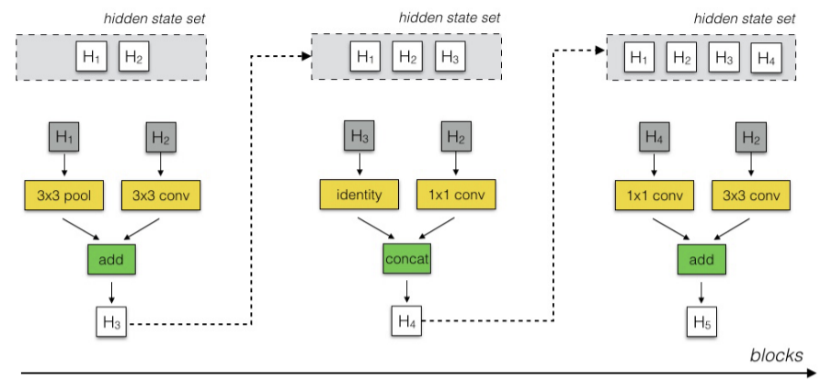
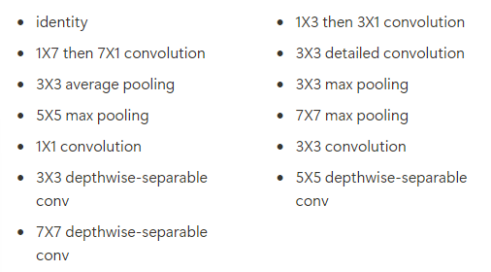
Reinforcement - Search Space
Controller RNN의 작동 단계
5 step
1. h_i, h_{i-1} or 이전 블록의 hidden state 중 하나 선택
2. 1번과 동일 옵션 중에서 2번째 hidden state 선택
3. 1번에서 선택한 hidden state에 적용할 연산 선택
4. 2에서 선택한 hidden state에 적용할 연산 선택
5. 3&4 output 결합 방법 선택 -> new hidden state 생성
Element-wise or filter-dimension concatenation
=> 이렇게 hidden state를 생성하여 potential input으로 사용
=> Controller RNN은 5steps of prediction을 Convolution cell의 B개 블록에 대해 반복

Slide 8
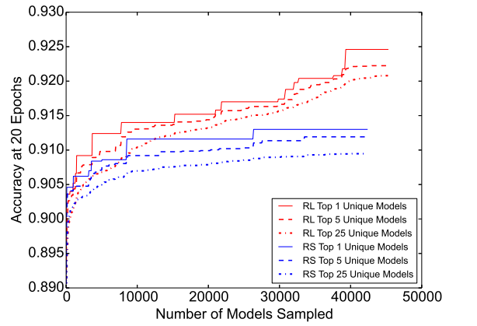
Reinforcement - Search Space
Reinforcement, Search space 방법 모두 NASNet search space에서 아키텍처 찾을 수 있음
성능- Cifar-10 : 강화학습>랜덤서치
강화학습, 랜덤서치 성능차이 크지 않음
=> NASNet search space 잘 구성되어 random search로도 합리적 아키텍쳐 찾을 수 있음
=> 구체적 상황에 따라 적합한 방법 다름

Slide 9
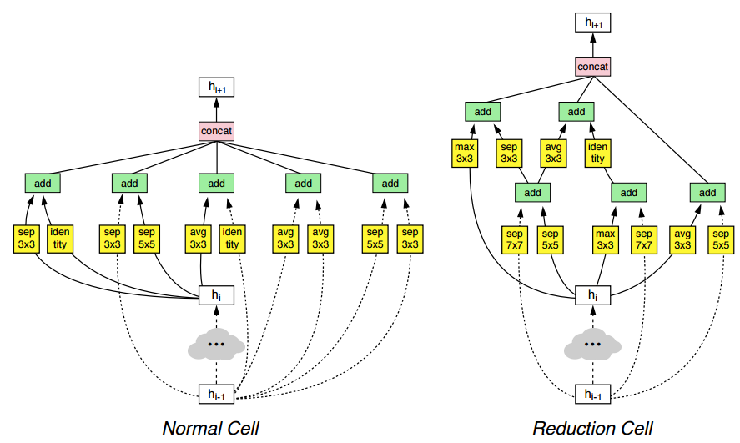
Controller RNN – Convolution Cell의 구성

Slide 10
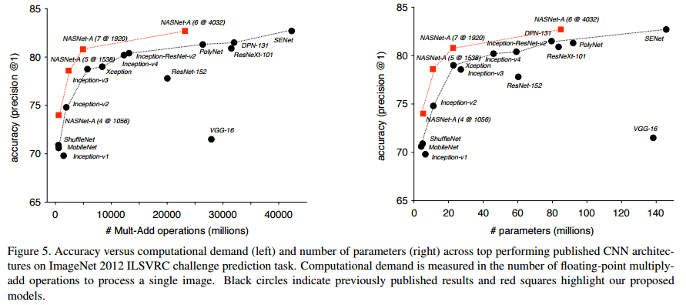
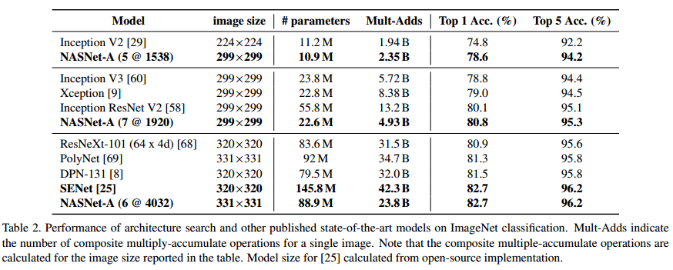
Experiment and Result
효과적인 regularization method : ScheduledDropPath
DropPath : cell 내의 각 route가 train중 일정한 확률로 제거됨
ScheduledDropPath : route가 liner하게 증가하는 확률로 제거
NASNet에서 효과적인 작동

